Slide 1



BUSINESS ACCELERATION CENTER DE MODRAGÓN
TALLER DREAMWORKS AGUA
MIGUEL HORTA
DIRECTOR GERENTE
PALACIO OTALORA DE ARETXBALETA
14 de abril de 2011

Slide 2

SOCIEDAD AL SERVICIO DEL DESARROLLO RURAL
  Modernización de regadíos
  Transformaciones en regadío
  Asesoramiento al regante
  Conexión regadíos con agroindustria
  Actividades I+D

Slide 3


Cifras representativas
Extensión actual |  | 103.271 Ha
Horizonte de ampliación |  | 157.414 Ha
% regional | PIB | 0,9%
 | Ocupación | 1,8%
 | VAB agrario | 35%
 | Ocupación agraria | 43%
Complejo agroalimentario |  | 16% renta 20% empleo

Slide 4

Importancia destacada en la organización económica, social, territorial y ambiental de Navarra.
Amplia base social: más de 40.000 propietarios
Base económica de muchos municipios y comarcas donde llega a ser el pilar de la economía.
Base de la diversificación de cultivos (más de 60).
Supone 2/3 de la aportación fiscal total del sector agrario siendo de gran importancia para las arcas municipales en el ámbito rural.
Base del complejo agroalimentario.

Slide 5

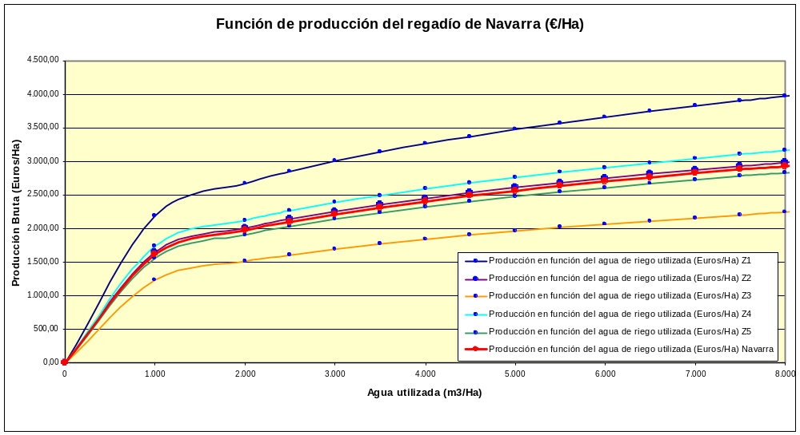
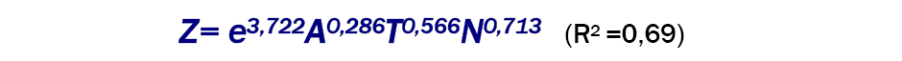
Agua= m3/ha
Trabajo= UTA/ha
Nitrógeno= Kg/ha

Slide 6

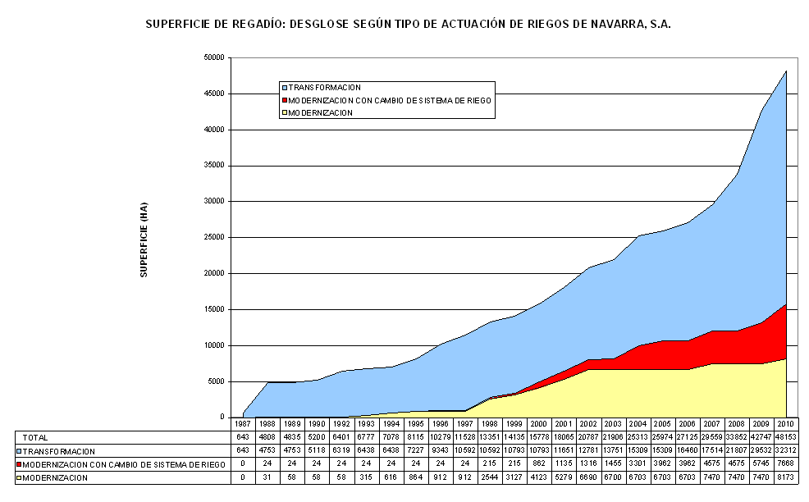

Slide 7

    Presupuestos Gobierno de Navarra
    Aportación de los regantes
    Financiación extrapresupuestaria

Slide 8

  Sociedades estatales de aguas (que pague otro)
  Pago aplazado (coste del aplazamiento&deuda pública)
  Sistema de concesión de obra pública (peaje sombra)
  Constitución de sociedades de economía mixta (proyecto a futuro)

Slide 9
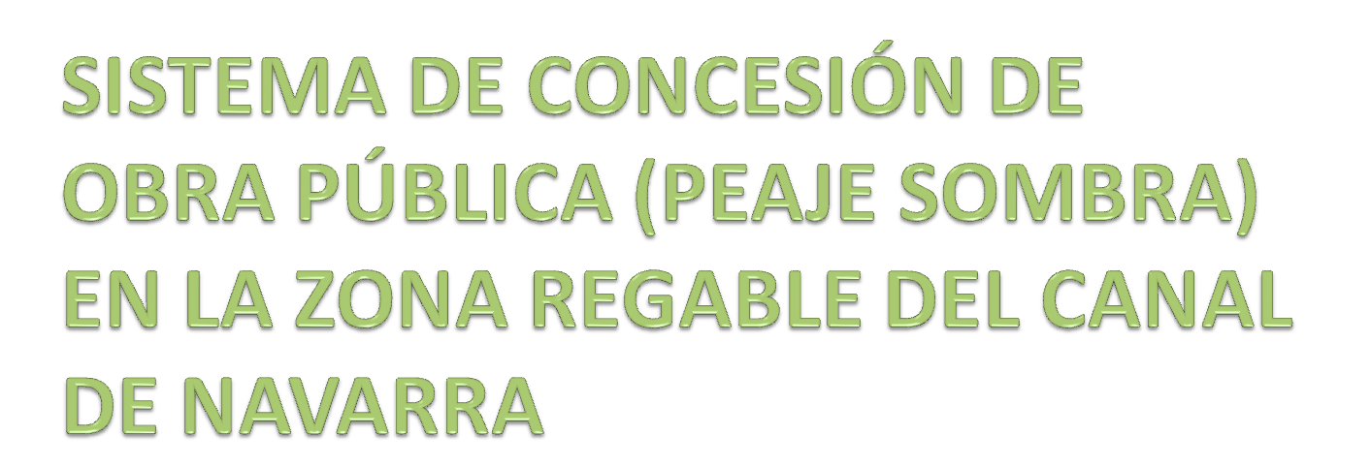
Fundamento: Iniciar las obras de la zona regable acompasada a la construcción del Canal de Navarra, con el ritmo de inversión adecuado, ritmo que no es posible alcanzar por la vía exclusivamente presupuestaria ya que se necesitarían 55 millones de € al año y sólo hay disponibles unos 15 millones de €

Slide 10
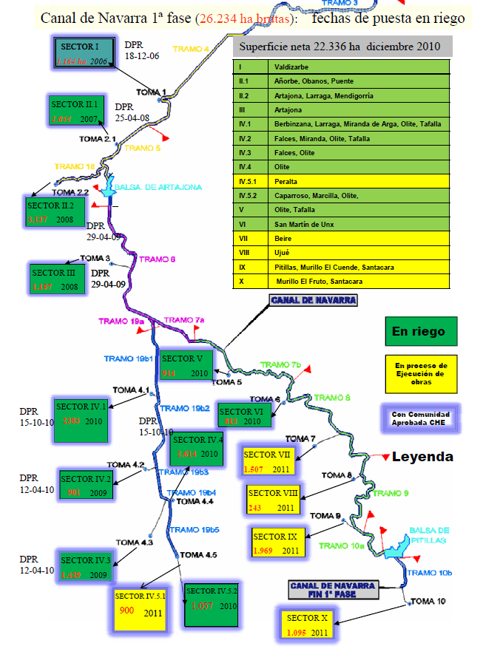
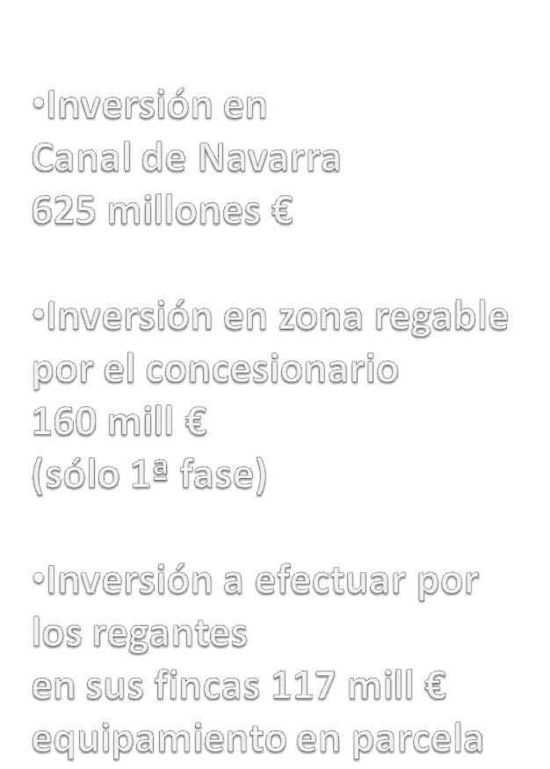

Slide 11


Transferencia de la Concesión de aprovechamiento de aguas
Gobierno Foral
de Navarra
Concesión aprovechamiento aguas públicas - Itoiz
Confederación Hidrográfica del Ebro (CHE)
Convenio
Comunidad de Regantes
del Canal de Navarra
(CRCN)
- Ley Foral 12/2005 y Convenio
-Asunción compromisos
económicos
- Ley Foral 1/2002
Infra. Agrícolas
Riegos del Canal de Navarra S.A.
Socios privados (UTE adjudicataria)
Adhesión
Convenio
Inyección de recursos propios
y percepción de dividendos
- 15% IGDp
- Contrato / Convenio
Comunidades
Regantes Sector
- Contrato concesión de obra pública
- Retribución (CCGI + CD + 15% IGDp)
ENTIDADES
FINANCIERAS
Ordenanzas incluyen garantía de cobro
Retribución CE
Cesión derecho de cobro frente a regantes
Aval + ordenanzas
Sociedad Concesionaria
AGUACANAL
30 años
Regantes/
Propietarios
Contrato de project finance.
Disposición de deuda y pago SD
Contrato de construcción llave en mano
Contrato de O&M
Precio y penalizaciones
Precio y penalizaciones
Operación y mantenimiento O&M, UTE, SA,
Construcción UTE, SA…
Notes:
30 años. REDACCION DE PROYECTOS DE INFRAESTRUCTURAS DE REGADIOS ( HIDR Y VIARIAS), FINANCIACIÓN , CONSTRUCCION Y EXPLOTACION DE LAS OBRAS.
ORIGEN ES LA CONCESIÓN DE LA CHE AL GOB NAVARRO y DE ESTE A LAS CCRR.
COFINANCIADA POR LAS CCRR que aportan el 15% de las IGDp.
El total de inversión estimada en 176 mill .
Remuneración SISTEMA MIXTO DE DEMANDA (VOLUMEN) Y DISPONIBILIDAD, CON TRES COMPONENTES DEL MISMO:
C D función de volumen agua consumida por regantes, sujeta a correcciones según bandas de consumo, no hay garantia de ingresos mínimos y los excesos sobre banda máxima dan retribución cero. La restricción al consumo viene dada en aplicación de los principios de racionalidad en su uso de la Directiva Marco por incrementos muy sustanciales en las tarifas por su consumo establecidas en la Ley Foral por lo que en la práctica razonablemente no han de darse tales excesos .
CCGI pagado por la administración basado en indicadores que luego explicará brevemente MH
CE pagado por las CCRR también como pago por disponibilidad
Licitadores han de ofertar el importe de C Disponiobilidad por el total de ambos componentes, entre los cuales existirá una proporción establecida 91,42-8,58 con objeto de no dejar a la preferencia de la concurrencia los flujos de remuneración.
.
En cualquier caso un pliego muy trabajado ( y largo¡) y cuyos resultados veremos pronto) PASE a MIGUEL HORTA

Slide 12
CONFIGURACION DEL MODELO CONCESIONAL
Aspectos generales
Aspectos particulares
Antecedentes y finalidad
Soporte jurídico
La fase inicial:
El estudio de viabilidad
La asignación de riesgos en el Estudio de viabilidad
LOS RIESGOS DEBEN ESTAR TRANSFERIDOS
MAYORITARIAMENTE AL SECTOR PRIVADO
LOS RIESGOS TRANSFERIDOS NO DEBEN SER EXCESIVOS NI MUY INCONTROLABLES NI MUY IMPREDECIBLES
EL PUNTO ADECUADO DE RIESGO A TRANSFERIR DEBE SER EL QUE RESULTE EN LA MEJOR RELACION ENTRE VALOR OBTENIDO Y GASTO ASUMIDO POR LA ADMINISTRACION
Notes:
Un breve repaso a los sistemas de financiación actuales de las obras de regadíos, muestra un escenario en el que coexisten la financiación presupuestaria pura, la financiación con sistemas blandos (tipo SEIASA con 50% de la inversión a cargo de los regantes y 50% en forma de préstamo sin interés a devolver en 50 años con 25 de carencia), el método alemán o de pago aplazado y la financiación mediante la colaboración público privada (CPP), entendida ésta como la asunción por la parte privada de un riesgo tanto de construcción, como de percepción de sus retribuciones en el periodo de explotación, en tanto que éstas se ligan a la demanda, en este caso en lugar de en función del nº de vehículos, en función del m3 de agua que circula por las redes (con participación o no de los usuarios – peaje sombra-).
Es importante subrayar que las fórmulas de cooperación público-privada, y en concreto la figura de concesión de obra pública, requieren que los riesgos inherentes al Proyecto estén transferidos en su mayoría al sector privado, para evitar que la concesión pierda su propia naturaleza, derivando en un mero arrendamiento financiero, con el consiguiente deterioro de la relación calidad-precio y la consideración del endeudamiento del concesionario como consolidable en las cuentas públicas.
En todo caso, hay que asumir de partida que no debe ser muy excesivo o impredecible el riesgo transferido al sector privado, ya que éste será un factor determinante de cara a establecer el importe de la remuneración que habrá de satisfacer la Administración por la financiación, construcción y explotación de la obra por parte de la iniciativa privada. Si los riesgos transferidos en el marco de la concesión fueran incontrolables para el sector privado, el precio requerido se dispararía, haciendo el Proyecto inviable económicamente para la Administración (en último término, la propia concurrencia del sector privado en el proceso de licitación podría verse afectada).
Por esta razón, uno de los objetivos fundamentales perseguidos por Riegos del Canal de Navarra y sus asesores durante la configuración del esquema y la estructura concesional ha sido el de encontrar el punto adecuado de riesgo a transferir que resulte en la mejor relación “valor obtenido por los recursos invertidos - coste asumido por la Administración”.

Slide 13
CONFIGURACION DEL MODELO CONCESIONAL
Objetivos del Gobierno de Navarra
1.- Acelerar la dotación de la nueva infraestructura de regadío ajustada al ritmo de ejecución del Canal de Navarra
2.- Diferir el coste de la infraestructura a lo largo del plazo concesional
3.- Transferir de forma idónea riesgos de construcción y explotación a la iniciativa privada a cambio de una prima de riesgo de mercado
4.- Condicionar la retribución del concesionario al uso y la disponibilidad de la infraestructura
5.- Mejorar el rendimiento de los recursos públicos, gracias a la eficiencia que supone el aprovechamiento del sector privado en el desarrollo y gestión de infraestructuras, y en las relaciones con el mercado financiero
6.- Configurar fuera del balance de la Administración, de conformidad con criterios SEC95, el endeudamiento necesario para la financiación de las obras
7.- Mantener el control sobre la Zona Regable mediante los estándares de disponibilidad y calidad establecidos y el mecanismo de retribución diseñado
8.- Evitar el riesgo de ineficiencia y obsolescencia de los activos
9.- Optimizar la equidad intergeneracional de los contribuyentes
Aspectos generales
Aspectos particulares
Antecedentes y finalidad
Soporte jurídico
La fase inicial:
El estudio de viabilidad
La asignación de riesgos en el Estudio de viabilidad
Notes:
La principal razón por la que el Gobierno de Navarra ha recurrido al contrato de concesión de obra pública para el desarrollo de la ZRCN como fórmula de cooperación público-privada, es porque permite compatibilizar el impulso al desarrollo económico y social por parte del sector público con la necesaria austeridad de las cuentas de la Administración Foral determinada por el Pacto de Estabilidad y Crecimiento, de obligado cumplimiento por parte de los Estados Miembros de la Unión Europea, así como por la Ley General de Estabilidad Presupuestaria en el contexto estatal.
(Hacer repaso del Cuadro)
Por todas las razones expuestas, la decisión del Gobierno de Navarra de recurrir a la concesión de obra pública como fórmula de cooperación público-privada para el desarrollo de la nueva infraestructura de regadío constituye una solución innovadora dada la ausencia de precedentes significativos en España. La experiencia acumulada en países de nuestro entorno en sectores considerados no tradicionales, evidencia múltiples ventajas derivadas de este modelo concesional, tanto desde el punto de vista de la eficiencia presupuestaria para la Administración, como desde la perspectiva de la eficiencia y la calidad en la gestión de la infraestructura percibidos por los usuarios.

Slide 14
CONFIGURACION DEL MODELO CONCESIONAL
Aspectos generales
Aspectos particulares
Antecedentes y finalidad
Soporte jurídico
La fase inicial:
El estudio de viabilidad
La asignación de riesgos en el Estudio de viabilidad
LA ZONA REGABLE DEL CANAL DE NAVARRA ESTA INCLUIDA EN EL PLAN NACIONAL DE REGADÍOS Y EN EL PLAN DE REGADIOS DE LA COMUNIDAD FORAL DE NAVARRA
LA CONSTRUCION DE LA ZONA REGABLE DEBE AJUSTARSE A LOS PLAZOS QUE ESTABLECE ESTA PLANIFICACION Y AL RITMO DE EJECUCION DEL CANAL DE NAVARRA
Notes:
La Zona Regable del Canal de Navarra está incluida en el Plan Nacional de Regadíos y en la Ley Foral 7/1999, de 16 de marzo, del Plan de Regadíos de la Comunidad Foral de Navarra. Esta Ley Foral declara:
“de utilidad pública e interés general las obras y actuaciones derivadas del Canal de Navarra y las de implantación y mejora de regadíos en las zonas regables del mismo…”.
Este marco normativo señala los plazos en los que esta Zona Regable debe ser construida, fijando dos horizontes, el primero en el año 2008, en el que deben estar transformadas 5.707 Ha., y el segundo en el año 2018 para la conclusión del resto de la Zona Regable, hasta totalizar las 53.125 Ha. concesionales otorgadas por Resolución de la Presidencia de la Confederación Hidrográfica del Ebro de 14 de abril de 2003.
(Leer literal el 2º recuadro)
… Esa es la finalidad y objetivo principal de este sistema concesional puesto en marcha.

Slide 15
ESQUEMA BÁSICO
CONFIGURACION DEL MODELO CONCESIONAL
Ley 13/2003, de 23 de mayo, reguladora del contrato de concesión de obras públicas.
Aspectos generales
Aspectos particulares
Antecedentes y finalidad
Soporte jurídico
La fase inicial:
El estudio de viabilidad
La asignación de riesgos en el Estudio de viabilidad
Ley Foral 12/2005
Ley 13/2003
SOCIEDAD CONCEDENTE:
RIEGOS DEL CANAL DE NAVARRA
Sociedad Pública dependiente del Dpto. de
Agricultura, Ganadería y Alimentación
GOBIERNO DE NAVARRA
Convenio
Concesión
SOCIEDAD CONCESIONARIA:
AGUACANAL
Sociedad Concesionaria
de la Zona Regable del Canal de Navarra
Notes:
La base legal en la que se apoya todo el proceso seguido es la Ley Foral 12/2005, de 22 de noviembre, de construcción y explotación de las infraestructuras de interés general de la Zona Regable del Canal de Navarra, que contiene el régimen jurídico aplicable, las bases de la relación entre la Sociedad Concedente Riegos del Canal de Navarra S.A. y la Administración de la Comunidad Foral, las características básicas del contrato de concesión y las cuestiones relativas a la ocupación de terrenos y servidumbres y, finalmente, entrega de las infraestructuras.

Slide 16
CONTENIDO DEL ESTUDIO DE VIABILIDAD
CONFIGURACION DEL
MODELO CONCESIONAL
Aspectos generales
Aspectos particulares
Antecedentes y finalidad
Soporte jurídico
La fase inicial:
El estudio de viabilidad
La asignación de riesgos en el Estudio de viabilidad
1.- Las condiciones de viabilidad económico-financieras del modelo de concesión propuesto para el desarrollo de la nueva infraestructura de regadío. 2.- El análisis de los mecanismos diseñados para la retribución del concesionario. 3.- El análisis de los costes futuros para la Administración asociados a los anteriores mecanismos de retribución 4.- La identificación y asignación de los riesgos fundamentales inherentes al contrato de concesión previsto 5.- La estimación de la naturaleza y grado de financiabilidad privada de la Zona Regable 6.- La rentabilidad asociada a la hipotética sociedad concesionaria a constituir para desarrollar el Proyecto
Notes:
Antes de ofrecer a las empresas constructoras y al mercado de capitales un proyecto para su financiación en el marco de la Colaboración Público-Privada, éste debe estar lo suficientemente maduro. Por un lado, debe configurarse un esquema lo suficientemente atractivo que garantice una adecuada concurrencia por parte del sector privado. Por otro lado, debe intentarse la consecución de la mayor eficacia en el uso de los recursos públicos.
El documento de partida para evitar los problemas citados en el párrafo anterior y que por otra parte establece la legislación específica, lo constituye el estudio de viabilidad económico – financiera que ha sido elaborado por Riegos del Canal de Navarra S.A. conjuntamente con PricewaterhouseCoopers Corporate Finance con el objeto de proporcionar al Gobierno Foral de Navarra, en general, y a los agentes del sector privado potencialmente interesados en participar en el proceso de licitación que se origine y a otros agentes sociales, una visión general de los aspectos económicos y financieros más significativos del sistema concesional, relativos a la Redacción del proyecto, financiación, construcción y explotación de la Zona Regable del Canal de Navarra 1ª Fase.
Este tipo de estudios tienen como objetivo dar respuesta, en la medida de lo posible, a los contenidos de naturaleza económico-financiera que establece la Ley 13/2003 Reguladora del Contrato de Concesión de Obra Pública.
El estudio contiene un análisis centrado principalmente en los siguientes aspectos:

Slide 17
CONFIGURACION DEL
MODELO CONCESIONAL
Aspectos generales
Aspectos particulares
Antecedentes y finalidad
Soporte jurídico
La fase inicial:
El estudio de viabilidad
La asignación de riesgos en el Estudio de viabilidad
ES NECESARIO IDENTIFICAR Y ASIGNAR LOS RIESGOS INHERENTES AL PROYECTO ENTRE LOS DISTINTOS AGENTES
SE DEBE BUSCAR EL EQUILIBRIO OPTIMO QUE MAXIMICE LA CREACCION DE VALOR PARA LA ADMINISTRACION
Notes:
La identificación y asignación de riesgos es uno de los aspectos más importantes a analizar en el estudio de viabilidad, ya que son la base para determinar, en primer lugar la viabilidad del proyecto y, en segundo lugar, la necesaria compensación económica, que debe ser proporcional al riesgo asumido.
De este modo, la estructuración de riesgos debe quedar reflejada en los Pliegos del concurso concesional y debe determinar fuertemente la configuración del concurso concesional.
El siguiente cuadro muestra, con un propósito meramente enunciativo, la estructura de asignación de los riesgos inherentes al Proyecto entre los distintos agentes intervinientes en la concesión, tanto durante la fase de construcción, como durante la fase de explotación.

Slide 18
Riesgo |  |  |  | Asignación
Fase de construcción | C | R/GN | CR | Fase de Explotación | C | R/GN | CR
1.- Riesgo de concentración parcelaria |  |  |  | 1.- Riesgo de demanda/consumo agua Zona Regable
2.- Riesgo de construcción en obras de interés general |  |  |  | 2.- Riesgo de disponibilidad
3.- Riesgo de construcción en obras de red en baja (interés agrícola privado |  |  |  | 3.- Riesgos de sobrecostes de explotación
4.- Riesgo de declaración puesta en riego (DPR) |  |  |  | 4.- Riesgo impago costes de explotación por parte de Comunidades de Regantes
5.- Riesgo de lucro cesante por menor volumen obra |  |  |  | 5.- Riesgos de sobrecostes de inversiones de reposicìón
6.- Riesgos de costes de expropiación de propietarios que no quieran acometer la transformación a regadío |  |  |  | 6.- Riesgos de pérdidas técnicas y de errores de medición entre caudalímetros
7.- Riesgo en cuanto a naturaleza y estructura del terreno de ejecución de obras |  |  |  | 7.- Riesgos de errores de medicíón entre caudalímetros
8.- Riesgo medioambiental |  |  |  | 8.- Riesgo de suministro de agua por parte de Canal de Navarra (a Itoiz)
 |  |  |  | 9.- Riesgo de mantenimiento y conservación de obras ejecutadas vía presupuestaria (Sector I)
 |  |  |  | 10.- Solvencia de Riegos del Canal de Navarra para hacer frente a sus compromisos con concesionario
Notes:
Esquema general

Slide 19
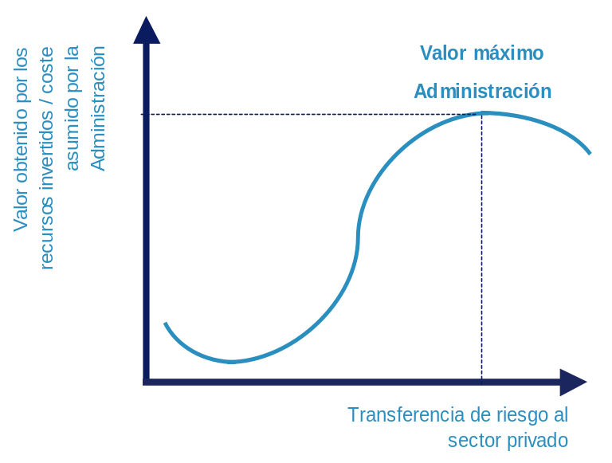
La estructuración de riesgos- El equilibrio óptimo
(1).- A partir de dicho máximo, la transferencia de riesgo resulta ineficiente para la Administración, ya que la prima de riesgo exigida por el privado no compensa los costes de materialización de los riesgos transferidos teniendo en cuenta su probabilidad de ocurrencia. Adicionalmente, si la transferencia es excesiva, puede incluso ponerse en peligro la viabilidad del proyecto en esquema de CPP
Relación volumen de riesgos transferidos y valor
obtenido por la Administración
(1)
Rentabilidad para la Administración (valor obtenido por los recursos invertidos)
/
Eficiencia presupuestaria
Esencial: Equilibrio óptimo en la transferencia de riesgos en aras de maximizar creación de valor para Administración
Notes:
En el transcurso del trabajo de análisis y asignación de riesgos del Proyecto, se ha tratado de alcanzar un adecuado equilibrio en la transmisión de riesgos entre los distintos agentes.
Una excesiva transmisión de riesgos a la sociedad concesionaria podría encarecer innecesariamente el Proyecto desde la perspectiva de la Administración e incluso poner en peligro eventualmente la concurrencia privada del concurso.
Una mayoría de riesgos soportados por la Administración supondría desvirtuar la formula de concesión, eliminando incentivos a una prestación óptima y, finalmente, la consolidación en las cuentas públicas del endeudamiento de la sociedad concesionaria para acometer el Proyecto atendiendo a los criterios definidos por el Sistema Europeo de Cuentas SEC95.

Slide 20
PRINCIPIOS INSPIRADORES
Y ASPECTOS RELEVANTES
Proyecto,
Construcción
Financiación de las infraestructuras hidráulicas
de los diferentes sectores del Canal de Navarra (redes de transporte y distribución hasta hidrante)
Financiación de las infraestructuras viarias (caminos rurales y saneamientos) de la zona regable, así como la
Ejecución de las medidas correctoras y de mejora del entorno.
Prestación del Concesionario
Contraprestación de la Sociedad Concedente
Mecanismo de retribución
Participación de las Comunidades de Regantes
Otros aspectos relevantes del esquema concesional
Notes:
A continuación, voy a describir los principio inspiradores y los aspectos y cartacterísticas más relevantes del modelo de concesión planteado.

Slide 21
PRINCIPIOS INSPIRADORES
Y ASPECTOS RELEVANTES
Prestación del Concesionario
Contraprestación de la Sociedad Concedente
Mecanismo de retribución
Participación de las Comunidades de Regantes
Otros aspectos relevantes del esquema concesional
Entrega al concesionario para su explotación de las obras construidas, durante el plazo concesional, asumiendo que ésta lleva implícitas la operación, mantenimiento, conservación y reposición de las mismas.
Los costes derivados serán por cuenta del concesionario durante el plazo concesional (exceptuándose los pagos a Canal de Navarra y a la Confederación Hidrográfica del Ebro).

Slide 22

SOCIEDAD CONCESIONARIA
DE LA ZONA REGABLE DEL
CANAL DE NAVARRA S.A.
  CORPORACIÓN CAN
  ACCIONA S.A.
  ISOLUX CORSÁN CONCESIONES S.L.
  BEFESA
  IRUÑA CONSTRUCCIÓN
  OBENASA
  ARIAN

Slide 23


PRINCIPIOS INSPIRADORES
Y ASPECTOS RELEVANTES
Canon de calidad en la gestión de la infraestructura CCGI
€/ha
Canon de demanda
de agua consumida en baja
€/m3 (peaje sombra) CD
Prestación del Concesionario
Contraprestación de la Sociedad Concedente
Mecanismo de retribución
Participación de las Comunidades de Regantes
Otros aspectos relevantes del esquema concesional
RETRIBUCIÓN AL
CONCESIONARIO
Gobierno de Navarra
Canon de
Explotación CE
€/ha
RETRIBUCIÓN AL
CONCESIONARIO
15 Comunidades de Regantes

Slide 24
PRINCIPIOS INSPIRADORES
Y ASPECTOS RELEVANTES
CANON DE DEMANDA (CD)
Prestación del Concesionario
Contraprestación de la Sociedad Concedente
Mecanismo de retribución
Participación de las Comunidades de Regantes
Otros aspectos relevantes del esquema concesional
  Naturaleza: “peaje sombra”
  Se devenga a partir de la puesta en riego de cada sector
  Oferta económica basada en este componente
  Tarifa de Demanda ofertada
  Consumo efectivo Regantes (medición en baja)
  No expuesto a penalizaciones pero sí a correcciones por bandas de consumo para no estimular consumos excesivos.
  No garantías de ingresos mínimos
Notes:
De acuerdo con lo previsto para este concurso, el concesionario percibirá de la sociedad concedente cada año y hasta el final del periodo concesional, por cuenta del Gobierno de Navarra, el importe correspondiente a la Tarifa de Demanda ofertada por el licitador multiplicado por el total de m3 efectivamente consumidos anualmente en la Zona Regable a explotar, medido en baja (Canon de Demanda).
Este CD se devengará desde la fecha de puesta en riego de cada sector de la Zona Regable y con el objeto de limitar y asignar lo más equitativamente posible los riesgos asumidos por las partes, se configura un mecanismo de Canon de Demanda estructurado en bandas tarifarias en función del volumen del consumo de agua por parte de los regantes al objeto de no estimular el abuso en el consumo de agua.
En ningún caso existen garantías de ingresos mínimos, aunque se garantiza el cobro de todos los m3 consumidos, si bien con las correcciones establecidas en función del volumen total anual consumido y, en su caso, de las bandas de consumo establecidas.
(Repetir y resaltar los conceptos del cuadro)

Slide 25
PRINCIPIOS INSPIRADORES
Y ASPECTOS RELEVANTES
CANON DE CALIDAD
GESTION DE LA INFRAESTRUCTURA (CCGI)
Prestación del Concesionario
Contraprestación de la Sociedad Concedente
Mecanismo de retribución
Participación de las Comunidades de Regantes
Otros aspectos relevantes del esquema concesional
  Naturaleza: pago por disponibilidad
  Se devenga a partir del Acta de Comprobación de Obras de cada sector de riego
  Deducciones automáticas y significativas en caso de disponibilidad por debajo de óptimos
  Indicadores de disponibilidad / calidad:
    Pérdidas técnicas
    Diferencia medición contadores (toma de red vs hidrantes)
    Continuidad del suministro, averías, tiempo y nº interrup.
    Tiempo de respuesta y corrección de incidencias
    Reclamaciones de regantes / propietarios
    Calidad gestión comercial
  Importe máximo de licitación definido en Pliegos
  A pagar por RN por cuenta GN
Notes:
Adicionalmente, Riegos del Canal de Navarra abonará al concesionario, por cuenta del Gobierno de Navarra, el importe anual ofertado por el adjudicatario para el CCGI. Este canon se devengará a partir del Acta de Comprobación, bien sea total o parcial, de las obras y posterior puesta en riego de cada sector y hasta el final del periodo concesional.
La retribución del concesionario en concepto de CCGI está sujeta a deducciones automáticas y significativas en caso de disponibilidad de la infraestructura por debajo de los estándares óptimos definidos, entre los que se encuentran:
-Diferencias de medición de contadores entre la toma de la red (Canal de Navarra) y salida en hidrantes
-Continuidad en el suministro, averías, tiempos de interrupción, número de interrupciones, etc.
-Presiones garantizadas en puntos significativos de la red
-Tiempo de respuesta y corrección de incidencias
-Reclamaciones de regantes / propietarios
-Calidad de atención comercial
Se establece que el importe anual máximo ofertado por los licitadores en concepto de CCGI no podrá exceder del límite 454,08 euros por hectárea regada neta (IVA excluido), a fin de garantizar la concurrencia y, a su vez, estimular las bajas en las ofertas por este concepto.

Slide 26
PRINCIPIOS INSPIRADORES
Y ASPECTOS RELEVANTES
CANON DE EXPLOTACION (CE)
Prestación del Concesionario
Contraprestación de la Sociedad Concedente
Mecanismo de retribución
Participación de las Comunidades de Regantes
Otros aspectos relevantes del esquema concesional
  Cantidad fija máxima definida en Pliegos
  Se devenga anualmente, a partir de la puesta en riego de cada sector, hasta el final del periodo concesional
  En el concurso concesional, se puede ofertar a la baja
  Mismos indicadores de disponibilidad de calidad que CCGI
  A pagar por CCRR
Notes:
El concesionario percibe de las Comunidades de Regantes el importe los gastos de explotación que abonarán anualmente al concesionario y que serán los ofertados por éste en el concurso. Al igual que el anterior el importe máximo queda limitado a 42,62 euros/ha y año (IVA excl.).
Este canon se devengará anualmente a partir del Acta de Comprobación de las obras y puesta en riego de cada sector y hasta el final del periodo concesional. La retribución del concesionario en concepto de CE estará condicionada a las mismas deducciones automáticas y significativas que el CCGI en caso de disponibilidad de la infraestructura por debajo de los estándares óptimos definidos.

Slide 27
PRINCIPIOS INSPIRADORES
Y ASPECTOS RELEVANTES
Prestación del Concesionario
Contraprestación de la Sociedad Concedente
Mecanismo de retribución
Participación de las Comunidades de Regantes
Otros aspectos relevantes del esquema concesional
CONSTRUCCIÓN:
Aportación a la Sociedad Concedente RICAN, antes de iniciar las obras de cada sector, del importe que corresponde abonar a las Comunidades de Regantes (15 % del coste de la red de distribución a presión)
Pago de RICAN a la Sociedad Concesionaria, conforme se avance en la construcción.
EXPLOTACION:
Abono anual del Canon de explotación por parte de la Comunidad de Regantes al Concesionario.
Notes:
De conformidad con el anterior marco regulatorio, durante la construcción de la infraestructura el concesionario percibirá el importe que corresponde abonar a los regantes del 15% de las obras de la red de distribución (IGDp) a través de Riegos del Canal de Navarra y en la medida que se vaya construyendo la infraestructura hidráulica del sector.
En este sentido y como condición previa indispensable para la iniciación por el concesionario de las obras de cada sector, las Comunidades de Regantes, por cuenta de los particulares, ingresarán en una cuenta de Riegos del Canal de Navarra el importe a su cargo (15% de la red de distribución a presión IGDp).
Durante el periodo de explotación, coincidente en parte con el periodo de construcción, y hasta el final del periodo concesional, el concesionario percibirá en los términos descritos en los apartados anteriores el importe los gastos de explotación que las Comunidades de Regantes abonarán anualmente al concesionario ofertados por él mismo en el concurso (Canon de Explotación).

Slide 28
PRINCIPIOS INSPIRADORES
Y ASPECTOS RELEVANTES
  PERIODOS DE CONSTRUCCION Y EXPLOTACION
  PLAZO DE CONSTRUCCION: 5 AÑOS
  PLAZO CONCESIONAL: 30 AÑOS
Prestación del Concesionario
Contraprestación de la Sociedad Concedente
Mecanismo de retribución
Participación de las Comunidades de Regantes
Otros aspectos relevantes del esquema concesional
  REGULARIZACIÓN FINAL
  Proyecto redactado por el Concesionario y aprobado por la Sociedad Concedente y por el Gobierno de Navarra.
  Proyecto conforme al anteproyecto y resto de requisitos que figuran en los Pliegos y con los precios unitarios ofertados. NO HAY REVISION DE PRECIOS
  Los cánones provisionales que percibirá el concesionario durante el periodo de construcción, se ajustarán al final del periodo de construcción, determinando el Precio Final Reconocido de las Obras e Instalaciones (importe de los proyectos constructivos aprobados más las modificaciones que pudieran aprobarse de conformidad con los Pliegos y la legislación)
Notes:
Periodos de construcción y explotación
El plazo concesional se ha establecido en 30 años contado desde la fecha de formalización del contrato. Este plazo incluye un periodo de construcción de 5 años aproximadamente. A partir de ese momento, todos los sectores de riego deberán estar en servicio; es decir, el conjunto de la Zona Regable deberá estar en disposición de ser explotada en su totalidad.
El comienzo de la explotación efectiva de cada sector de riego dará lugar al inicio del devengo de la retribución del concesionario en los términos señalados en los apartados anteriores.
Regularización final
Las obras se construirán a riesgo y ventura del concesionario a partir del proyecto de construcción redactado por él y aprobado, previo informe de la Sociedad concedente, por el DAGA. No se aprobarán más modificaciones de obra que las derivadas de los aumentos y reducciones del ámbito de actuación, y las derivadas de aprobaciones técnicas realizadas por RICAN de acuerdo con los Pliegos del Concurso.
Durante el periodo de construcción y la parte del periodo de explotación coincidente con el anterior, el concesionario percibirá unos cánones provisionales que será preciso ajustar al volumen total de obra construida de acuerdo con el Precio Final Reconocido de las Obras e Instalaciones -PFROI- (importe de los proyectos constructivos aprobados, más los proyectos modificados que pudieran aprobarse de conformidad con la legislación vigente), procediéndose en su caso al reequilibrio económico de la concesión sobre la base del plan económico-financiero presentado por el adjudicatario como parte integrante de su oferta. Los pliegos del concurso describen en detalle el mecanismo de cálculo de dicha regularización.

Slide 29
PRINCIPIOS INSPIRADORES
Y ASPECTOS RELEVANTES
Prestación del Concesionario
Contraprestación de la Sociedad Concedente
Mecanismo de retribución
Participación de las Comunidades de Regantes
Otros aspectos relevantes del esquema concesional
  EQUIPAMIENTO EN BAJA Y PREVISION DE PUESTA EN RIEGO
  Se estimula el ritmo de realización de las obras de interés agrícola privado a acometer por los regantes
  APORTACION DE CAPITAL SOCIAL POR LA CONCESIONARIA
  Los Pliegos exigen un importe mínimo de capital social a suscribir sobre el total de la inversión a efectuar del 15 %.
  PREVISIONES SOBRE EL CONSUMO DE AGUA EN LA ZONA REGABLE
  En base a análisis retrospectivos de zonas similares ya puestas en marcha y en base a análisis prospectivos de alternativas de cultivos probables.
  El consumo basal (mínimo esperado) oscilará entre 3.500 y 4.000 m3/Ha.
Notes:
Aparte de las aportaciones antes descritas que se canalizan a través de la Comunidad de Regantes respectiva, cada particular/regante deberá acometer las instalaciones en baja o equipamiento de las unidades de riego de las que sea titular. Se estima que el ritmo en la instalación de las parcelas se vea favorecida por cuatro hechos de naturaleza económica:
- Por un lado, los regantes habrán realizado un desembolso previo del 15% de la red de distribución (IGDp – Obra de interés general) cuyo coste, lógicamente, incentivará la recuperación mediante la efectiva y rápida transformación en regadío
- Por otro lado, las tarifas por utilización del agua que figuren en los Convenios entre Canal de Navarra, S.A. y cada Comunidad de Regantes tienen una naturaleza binómica, de forma que, en cuanto las tomas de los sectores están operativas aunque no se riegue, de acuerdo con los citados convenios, los regantes deberán pagar una base fija de acuerdo con lo aprobado en las respectivas Ordenanzas y Reglamentos en relación al contrato con CANASA. Esta circunstancia estimulará una anticipación en el uso de las instalaciones;
- La solicitud de subvención debe ser realizada en un plazo máximo de dos años desde la DPR.
- Finalmente, los beneficiarios de las ayudas a particulares para el equipamiento de las unidades de riego, podrían recibir una subvención adicional del 5%, condicionada a la asistencia a cursos de formación y a su puesta en práctica a más tardar durante la campaña del año posterior al de la DPR. Este incentivo ha sido utilizado con éxito en todas las zonas regables desde su implantación legal.
En función de las razones expuestas y la experiencia acumulada en las más de 25.000 Ha. que ha ejecutado Riegos de Navarra, S.A., se ha estimado de forma prudente que un 10% de la superficie de cada sector se equipará el año de la puesta en riego, un 55% será equipada el año siguiente y el 35% restante el tercer año.
Sociedad concesionaria
Los pliegos determinan el importe relativo mínimo exigido de capital social a suscribir sobre el total de la inversión a efectuar. Dicho nivel de aportación se sitúa en un mínimo de 15%.
Previsiones sobre el consumo de agua en la Zona Regable
La demanda/consumo de agua de cada sector se ha evaluado y estimado por el Servicio de Asesoramiento al Regante de Riegos de Navarra, sobre la base de una serie de 30 años y probabilidad de ocurrencia del 50%, para las alternativas de cultivos que previamente ha fijado el Servicio de Oferta Agroindustrial de la misma sociedad. La cifra promedio para toda la zona regable es de 5.016 m3/ha.
Debe ponerse de manifiesto que el consumo de agua para las hectáreas que estén en riego dependerá básicamente de dos variables: la tipología de los grupos de cultivos en relación con sus necesidades hídricas y las variables climáticas (pluviometría y temperatura fundamentalmente)
Para la cuantificación del consumo previsto, Riegos de Navarra se ha apoyado igualmente en un análisis retrospectivo de consumo de agua en zonas transformadas en regadíos en Navarra desde 1984.
Adicionalmente, se ha realizado una estimación de consumo basal (consumo mínimo esperado) de la Zona Regable mediante el análisis de demandas de agua de diferentes alternativas de cultivo y su proyección a futuro en una serie de 30 años. De dicho análisis se deduce que la banda de 3.500 m3/ha a 4.000 m3/ha (70%-80% del consumo promedio estimado por hectárea) puede considerarse como el rango de oscilación apropiado para el consumo basal.

Slide 30
PRINCIPIOS INSPIRADORES
Y ASPECTOS RELEVANTES
  DISPONIBILIDAD DE LOS TERRENOS
  Esta garantizada por el Gobierno de Navarra y queda fuera del contrato concesional
  El Gobierno de Navarra utiliza como herramientas jurídicas para disponer de los terrenos las actuaciones de concentración parcelaria, y, como último recurso, las expropiaciones
Prestación del Concesionario
Contraprestación de la Sociedad Concedente
Mecanismo de retribución
Participación de las Comunidades de Regantes
Otros aspectos relevantes del esquema concesional
  ENTREGA DE LA TITULARIDAD DE LAS INFRAESTRUCTURAS AL BENEFICIARIO
  Al final del periodo concesional (30 años)
Sociedad Concesionaria
Sociedad Concedente RICAN
Gobierno de Navarra
Comunidades de Regantes
Notes:
La disponibilidad de los terrenos está garantizada en virtud de los correspondientes Decretos Forales de actuación en infraestructuras agrícolas, mediante la concentración parcelaria y la transformación en regadío de acuerdo con un calendario prefijado.
Debe resaltarse que no se estima sean necesario expropiaciones, pero en caso afirmativo éstas se encuentran amparadas por la Ley Foral 7/1999, de 16 de marzo, del Plan de Regadíos de la Comunidad Foral de Navarra y serían por cuenta del Departamento de Agricultura, Ganadería y Alimentación.
El proceso de concentración parcelaria y, en su caso, las expropiaciones necesarias para desarrollar el Proyecto quedan fuera del perímetro concesional y están siendo realizadas actualmente por la Administración de la Comunidad Foral de Navarra.
Entrega de la titularidad de las infraestructuras al beneficiario
Al finalizar el plazo concesional la sociedad concedente recuperará la titularidad de las infraestructuras y las entregará a la Administración en perfecto estado de conservación quien, a su vez, las entregará a los beneficiarios.

Slide 31
CONCLUSIONES
PROYECTO PIONERO. PRIMERO DE COLABORACION PUBLICO PRIVADA CON PEAJE EN SOMBRA EN REGADIOS.
INEXISTENCIA DE EXPERIENCIA EN SECTOR FINANCIERO PARA VALORAR Y ASUMIR LOS RIESGOS DE ESTE TIPO DE PROYECTOS.
LA CONCURRENCIA Y LAS OFERTAS PRESENTADAS EN EL CONCURSO PARA LA ADJUDICACION DE LA CONCESION CONSTATAN QUE EL MODELO CONCESIONAL PLANTEADO GARANTIZA LA VIABILIDAD TECNICA, ECONOMICA Y FINANCIERA.
EL MODELO CONCESIONAL PROPUESTO PERMITE EJECUTAR LAS OBRAS EN LOS PLAZOS MÁS IDÓNEOS, CON UNA IMPORTANTE EFICIENCIA PRESUPUESTARIA Y SIN PROVOCAR PROBLEMAS DE DISPONIBILIDAD PRESUPUESTARIA O DE CONSOLIDACION DE DEUDA EN LAS CUENTAS PUBLICAS.

